Slide 1
“MANUAL DE PROCESOS PARA LA PLANTA DE HORMIGÓN ARWHEL S.A. EN LA PROVINCIA DEL CARCHI CANTÓN TULCÁN”
Cbop. C.B Henry Benalcázar
Ing. Juan Mejía

Slide 2
CONTENIDO
La Empresa
Planteamiento del Problema
Justificación e Importancia
Objetivos
Marco Teórico
Diagnóstico situacional
Manual de procesos de la empresa.
Conclusiones y Recomendaciones

Slide 3

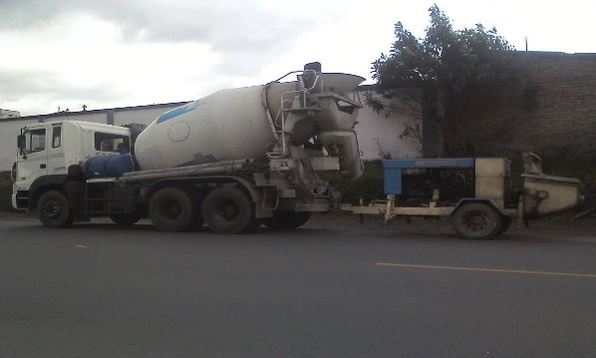
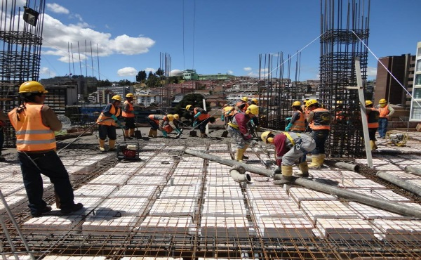
LA EMPRESA
Clientes particulares / convenios con empresas
ARWHEL S.A
Producción y Transporte de hormigón
Vaciado de Hormigón

Slide 4
EL PROBLEMA
No existe una organización y procesos definidos
Inadecuado manejo documental.
Bajo seguimiento de las maquinarias y equipos para su mantenimiento preventivo y correctivo.
Demora en los pago a los proveedores
Los proyectos que se presentan no tienen un control de calidad.
Demandas en el Ministerio de Trabajo

Slide 5

OBJETIVOS
GENERAL
Al primer cuatrimestre del año 2015, elaborar el manual de procesos para la planta de hormigón ARWHEL S.A. a fin de mejorar la eficiencia de tiempo y costo en la entrega de productos y servicios.

Slide 6
OBJETIVOS
ESPECIFICOS
Realizar un diagnóstico situacional de la Planta de Hormigón ARWHEL S.A. a través del levantamiento de los procesos que manejan para conocer su rendimiento inicial.
Conforme el diagnóstico situacional, diseñar los nuevos procesos para la Planta de Hormigón ARWHEL S.A. con su caracterización y flujogramas
Determinar el rendimiento de los nuevos procesos planteados para la Planta de Hormigón ARWHEL S.A. a fin de conocer el porcentaje de mejora.
Diseñar la metodología para la medición de los procesos en la Planta de Hormigón ARWHEL S.A. con la finalidad de garantizar su eficiencia.

Slide 7
JUSTIFICACIÓN E IMPORTANCIA
Herramienta de gestión:
Alcanzar la eficiencia, debido tanto a la reducción de costos asociados al proceso, mayor satisfacción al cliente debido a la reducción del plazo de servicio y mejora de la calidad; sin olvidar la satisfacción del personal debido a una mejor definición de procesos, actividades y tareas.
Cambio matriz productiva - PNBV
CALIDAD
Seguridad Operacional,
construcción y Ambiente

Slide 8

MARCO TEÓRICO

Slide 9
DIAGNÓSTICO SITUACIONAL
Determinación de Costos de Operación (2,01 $/min) y de Mano de Obra (0,03 $/min – 0,16 $/min)
Matriz de diagnóstico - Actividades que agregan o no valor.
# | PROCESOS IDENTIFICADOS
1 | Contratación del personal
2 | Pago de remuneraciones
3 | Seguridad laboral
4 | Ciclo contable
5 | Compras
6 | Bodega
7 | Ventas
8 | Producción

Slide 10
DIAGNÓSTICO SITUACIONAL
Rendimiento en tiempo y costo

Slide 11
DIAGNÓSTICO SITUACIONAL
# | PROBLEMAS IDENTIFICADOS EN LOS DIFERENTES PROCESOS
1 | No utilización de recursos modernos
2 | Gerentes realizan actividades operativas (verificación carpetas de los postulantes)
3 | Sobrecarga de trabajo para la Secretaria y Recepcionista (interviene en 5 de 8 procesos identificados)
4 | Pérdida de reportes, horas hombre trabajadas, guías de remisión
5 | Desarrollo manual de procesos (contabilidad y pago remuneraciones)
6 | Cumplen actividades operativas, no alineados a un sistema de gestión SSL conforme la ley
7 | Procesos engorrosos para aprobaciones (compras)
8 | Muchos pasos que no agregan valor
9 | No conocen el objetivo de su proceso, lo que desmotiva al personal
10 | El gerente de ventas y el vendedor solo capta clientes pero no define especificaciones, cantidades, etc.
11 | No existe seguimiento a las proformas rechazadas
12 | Deficiente involucramiento del personal
13 | Procesos ilógicos (entrega de factura con entrega del hormigón)

Slide 12
MANUAL DE PROCESOS DE LA EMPRESA
Introducción
Objetivos
Contenido
Símbolos utilizados
Estructura organizacional propuesta
Descripción de funciones
Mapa de procesos y Cadena de valor
Inventario de procesos propuestos
Caracterización y Diagramación de los procesos

Slide 13
MANUAL DE PROCESOS DE LA EMPRESA
ORGANIGRAMA

Slide 14
MANUAL DE PROCESOS DE LA EMPRESA
FUNCIONES DEL PERSONAL
DESCRIPCIÓN DE FUNCIONES
CARGO: Conductor de Mixer NUMERO DE CARGO: 14 TITULO: Bachiller JEFE INMEDIATO: Jefe de Planta EMPLEADOS A SU CARGO: 0 FUNCIONES: Transporte, Limpieza Mixer, Control de Mant, Chequeo diario del vehículo asignado, Entrega y recepción de guías de remisión del hormigón NATURALEZA DEL PUESTO (Descripción) LÍNEA DE AUTORIDAD Y RESPONSABILIDAD DIRECTA EJERCIDA: Ninguna. LÍNEA DE AUTORIDAD DIRECTA RECIBIDA: Jefe de Planta RESPONSABILIDAD: Conforme reglamento y normativa legal COORDINACIÓN: Personal de Producción y Comercialización

Slide 15
CADENA DE VALOR DE LA EMPRESA ARWHEL S.A

Slide 16
MAPA DE PROCESOS DE LA EMPRESA ARWHEL S.A
Mapa de Procesos de ARWHEL S.A

Slide 17
INVENTARIO DE PROCESOS
MACRO PROCESO | PROCESO | SUBPROCESO | CÓDIGO
GERENCIAMIENTO 1 | GERENCIAMIENTO. 1.1 | Auditoría Interna | ARW-PRO-111
 |  | Asesoría Jurídica | ARW-PRO-112
 |  | Gestión Estratégica. | ARW-PRO-113
ADMINISTACIÓN. 2. | 2.1 GESTION DEL TALENTO HUMANO | Contratación del personal | ARW-PRO-211.
 |  | Capacitación del personal | ARW-PRO-212
 |  | Nómina y beneficios sociales. | ARW-PRO-213.
 | 2.2 GESTION FINANCIERA. | Ciclo contable | ARW-PRO-221.
 |  | Adquisición de bienes y servicios | ARW-PRO-222.
 | 2.3 SERVICIOS GENERALES. | Mantenimiento instalaciones | ARW-PRO-231
 |  | Mantenimiento equipos, herramientas y parque automotor | ARW-PRO-232
 | 2.4 SEGURIDAD Y SALUD OCUPACIONAL | Planificación SSO | ARW-PRO-241.
 |  | Ejecución – SSO | ARW-PRO-242.
 |  | Verificación – SSO | ARW-PRO-243.
 |  | Control – SSO | ARW-PRO-244.
 | 2.5 TECNOLOGÍA E INVESTIGACIÓN. | Investigación de nichos de mercado. | ARW-PRO-251
COMERCIALIZACIÓN 3. | 3.1 GESTIÓN DE VENTAS | Captación de clientes | ARW-PRO-311
 |  | Atención al cliente | ARW-PRO-312.
 |  | Diagnóstico y retroalimentación del cliente | ARW-PRO-313
PRODUCCIÓN. 4. | 4.1 GESTION DE PRODUCCION | Manejo de materia prima. | ARW-PRO-411.
 |  | Producción | ARW-PRO-412.
 |  | Despacho de hormigón | ARW-PRO-413.
 |  | Verificación Calidad del hormigón. | ARW-PRO-414.

Slide 18

CARACTERIZACIÓN Y DIAGRAMACIÓN DE PROCESOS

Slide 19
CONCLUSIONES
1. Se ha desarrollo el manual de procesos de la empresa ARWHEL S.A en la fecha acordada y con gran éxito gracias a la colaboración del personal que labora en el empresa.
a) A través del levantamiento de procesos se pudo diagnosticar el rendimiento de la empresa en términos de costo y tiempo
b) Se ha logrado en el mismo manual de procesos, caracterizar los flujos pertinentes, estableciéndose un documento compacto para su implementación, tomando como base los mismos procesos que sirvieron para el diagnóstico de los procesos

Slide 20
CONCLUSIONES
c) El rendimiento de los nuevos procesos en términos de tiempo y costo se detalla en la tabla adjunta, cabe recalcar que en algunos casos se hicieron estimaciones.
# | PROCESOS IDENTIFICADOS | ENTRADA | SALIDA | TIEMPO |  | COSTO
 |  |  |  | Inicio | Mejora | Inicio | Mejora
1 | Contratación del personal | Requerimiento | Personal contratado | 52,07% | 78,57% | 49,21% | 80,20%
2 | Pago de remuneraciones | Reporte horas hombre trabajadas | Depósito en cuentas bancarias | 81,18% | 86,84% | 81,96% | 90,09%
3 | Seguridad laboral | Identificación riesgos | Mitigación del riesgo | 85,71% | 97,62% | 97,69% | 97,87%
4 | Ciclo contable | Información financiera | Balances aprobados por Gerencia | 54,70% | 76,19% | 38,46% | 77,01%
5 | Compras | Requerimiento | Pago al proveedor | 31,49% | 78,62% | 20,14% | 70,92%
6 | Bodega | Ingreso de bienes | Entrega de bienes | 13,33% | 93,33% | 81,65% | 99,71%
7 | Ventas | Solicitud de proforma | Entrega orden de producción | 53,19% | 79,37% | 62,98% | 81,81%
8 | Producción | Orden de producción | Recepción de guía de remisión firmada por el cliente | 53,03% | 64,17% | 57,76% | 73,13%
PROMEDIO RENDIMIENTO |  |  |  | 53,09% | 81,84% | 61,23% | 83,84%

Slide 21
CONCLUSIONES
En la caracterización de los diferentes macroproceos, procesos, subprocesos se han plasmado indicadores para la medición y cumplimiento de los mismos, estos indicadores están conforme un requerimiento 'mínimo para su cálculo.

Slide 22
RECOMENDACIONES
Se debe tener una mejor inspección de los factores relacionados con las actividades de producción y comercialización del hormigón lo cual permita cumplir con las expectativas de los clientes tanto en calidad del producto, entre a tiempo, precios ofrecidos creando de esta manera una imagen empresarial de eficiencia y eficacia.
Se deberá simular los procesos planteados que no han sido implementados a fin de conocer los beneficios adicionales en su momento.

Slide 23
RECOMENDACIONES
Es necesario que se lleve a cabo el seguimiento y control de la utilización de los materiales de producción del hormigón para que exista una mejor ejecución de las tareas que realiza la empresa.
Realizar seguimiento periódicos de los indicadores planteados a fin de determinar el cumplimiento de los diferentes componentes del Manual de Procesos.
Se recomienda la implementación del presente manual de procesos que permita el mejoramiento de las actividades lo que contribuirá a una mejor producción y por ende la rentabilidad de la empresa

Slide 24
GRACIAS!!!

